Slide 1
Kryssløysing Trengereid

Slide 2
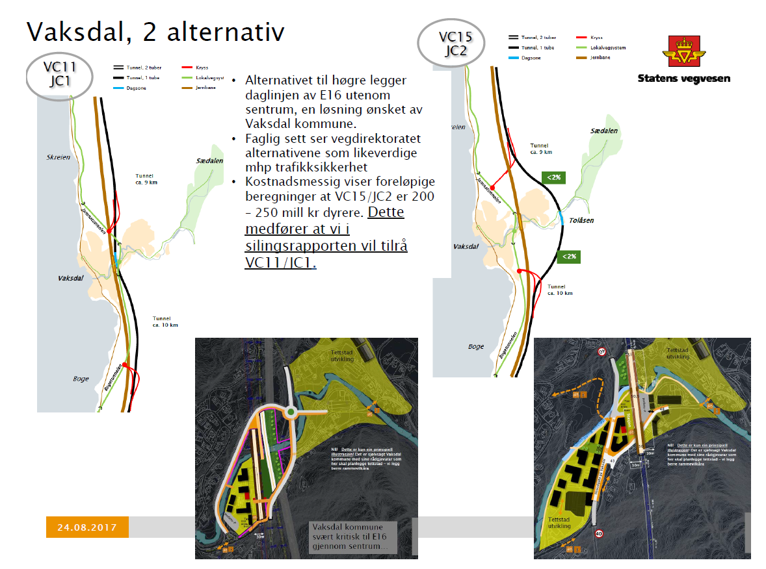

Slide 3
Vaksdal,
alternativ VC11/JC1

Slide 4
Vaksdal,
alternativ VC15/JC2

Slide 5
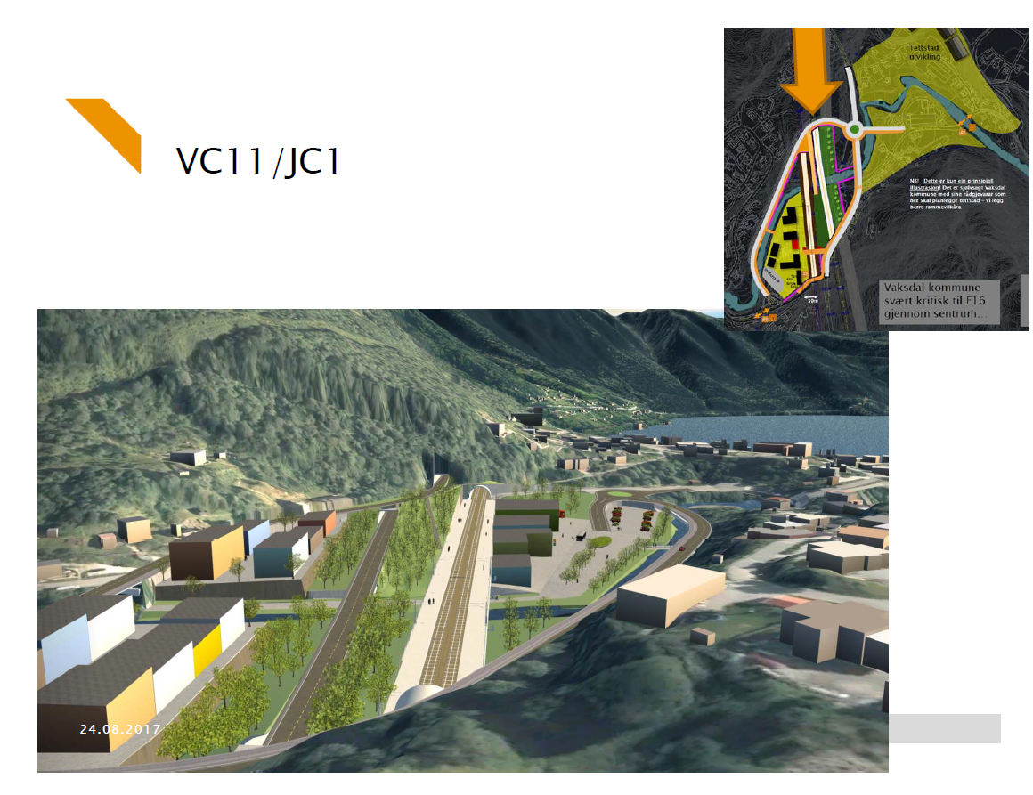

Slide 6
